Slide 1

BIPBC – Coronafeirws
BCUHB – Coronavirus
Cyfarfod Bwrdd ar y Cyd â’r CIC
CHC Board to Board meeting
Dyddiad: 15 Hydref 2020
Date: 15 October 2020

Slide 2
Cyflwyniad
Introduction
Mae lefelau’r coronafeirws mewn lleoliadau cymunedol wedi bod yn cynyddu yng Ngogledd Cymru dros yr wythnosau diwethaf.
Mae hyn yn gyson ag ardaloedd eraill yn y DU.
Rydym yn disgwyl gweld mwyfwy o dderbyniadau ysbyty dros yr wythnosau sydd i ddod.
Levels of coronavirus infections within community settings have been increasing in North Wales during recent weeks.
This is in keeping with other areas of the UK.
We expect to see increasing hospital admissions over the coming weeks.

Slide 3
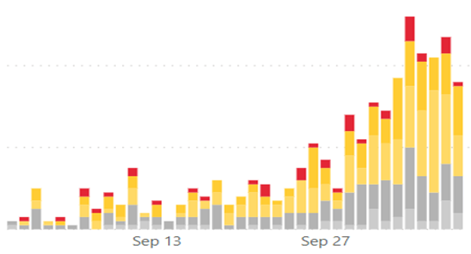
Proffiliau oedran
Age profiles
Nid yw’r lefelau gweithgarwch presennol wedi’u cyfyngu i’r rhai sy’n ifanc a’r rhai sy’n “weithgar yn gymdeithasol”
Mae’r rhaniad yn y rhan fwyaf o gymunedau yng Ngogledd Cymru wedi’i wasgaru ar draws yr ystodau oedran.
Current levels of activity are not limited to the young and “socially active”
Distribution in most North Wales communities is spread across age ranges.

Slide 4
Gwella triniaethau
Treatment improvements
Mae triniaethau wedi gwella e.e. defnyddio decsamethason, ond mae coronafeirws yn dal i fod yn salwch difrifol i lawer
- Proffil ymchwil gweithgar yn BIPBC, gan gyfrannu at ddysg ryngwladol
Treatments have improved e.g. the use of dexamethasone, though coronavirus remains a serious illness for many
Active research profile in BCUHB, contributing to international learning

Slide 5
Brechu
Vaccination
Rhaglen frechu rhag y coronafeirws yn cael ei datblygu er mwyn caniatáu manteisio ar frechlynnau’n gyflym unwaith y byddant ar gael.
Her logistaidd enfawr.
Statws y brechlyn – nifer ohonynt yn destun astudiaethau Cyfnod III ar hyn o bryd. Tîm ymchwil BIPBC yn gysylltiedig â hyn.
Cofiwch frechu rhag y ffliw!!
Coronavirus vaccination programme being developed to allow rapid mobilisation once vaccines become available.
Huge logistical challenge.
Vaccine status – several undergoing Phase III studies. BCUHB research team involved.
Don’t forget flu vaccination!!

Slide 6
Cynllun Gweithredu ar gyfer yr Ail Don
Action Plan for 2nd wave
Gweithio mewn Partneriaeth:
Ymagwedd bartneriaeth ffurfiol rhwng asiantaethau
Modelu senarios damcaniaethol er mwyn ategu at gynllunio
Partnership Working:
Formal partnership approach between agencies
Modelling of theoretical scenarios to support planning

Slide 7
Cynllun Gweithredu ar gyfer yr Ail Don
Action Plan for 2nd wave
Gwasanaethau Cychwynnol a Chymunedol:
Ymagwedd fesul cam – yn gyson â gweddill Cymru – i ddarparu gwasanaethau er mwyn gofalu am gynifer o bobl â phosibl, cyn gynted â phosibl yn eu cymunedau lleol.
Yn cynnwys Meddygon Teulu, Deintyddiaeth, Optometreg, Fferylliaeth a gwasanaethau nyrsio cymunedol a gofal cymdeithasol.
Primary & Community services:
Phased approach – in line with rest of Wales – for delivery of services in order to care for as many people, as quickly as possible in their local communities.
Covers GP, Dental, Optometry, Pharmacy and community nursing & social care services.

Slide 8
Cynllun Gweithredu ar gyfer yr Ail Don
Action Plan for 2nd wave
Gwasanaethau gofal eilaidd:
Diwygio llwybrau coronafeirws i reoli’r rheiny sydd â’r coronafeirws a’r rheiny heb y cyflwr.
Profi’r holl gleifion mewnol yn gynnar.
Profi cleifion cartrefi gofal cyn eu rhyddhau.
Cynlluniau ymchwydd i wneud y defnydd gorau posibl o fannau yn unol â gofynion cadw pellter cymdeithasol diogel.
Secondary care services:
Revision of coronavirus pathways to safely manage those with, and those without, coronavirus.
Early testing of all in-patients.
Testing of care home patients before discharge.
Surge plans to maximise space within the requirements of safe social distancing.

Slide 9
Cynllun Gweithredu ar gyfer yr Ail Don
Action Plan for 2nd wave
Ysbytai enfys:
Cynllunio at ddwysáu yn ymwneud â pha bryd i ddefnyddio ysbytai enfys er mwyn cael y cydbwysedd gorau o ran buddion mannau ychwanegol, ochr yn ochr ag adnoddau ychwanegol (e.e. staff) sydd eu hangen.
Rainbow hospitals:
Escalation planning for when to use rainbow hospitals to best balance the benefits of additional space, alongside the additional resources (e.g. staff) required.
Additional space
Additional staffing
Coordination of care

Slide 10
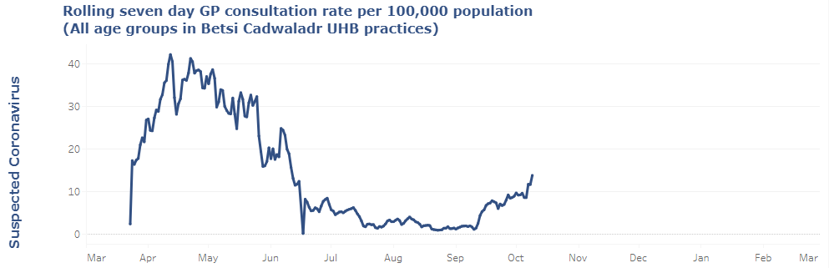
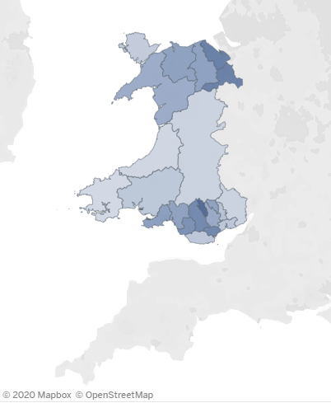
Mapiau / Siartiau / Hysbyseg
Maps / Charts / Informatics
Community | 21 Sep – 27 Sep | 3 Oct – 9 Oct
Incidence per 100,000 residents | 39.0 | 124.1
Number of positive results | 273 | 868
Number of tests done | 8939 | 9588
Inpatients | 13 Oct
Inpatients | 46
Requiring critical care | 4

